Slide 1




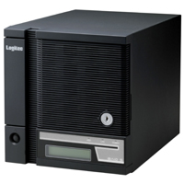


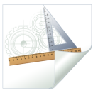
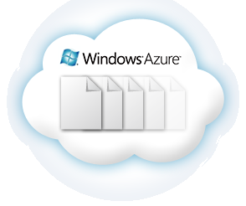
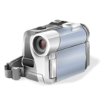





クラウドを活用したBCP対策
Windows NAS ＋ Microsoft Azure
簡単！バックアップソリューション
セキュアな管理・簡易な運用を実現するロジテックNAS
● ディスク丸ごと暗号化機能を搭載
● 時間外アクセスを制限する電源管理機能を搭載
● システムのみリカバリするオリジナルモード搭載
Azure連携ソフト標準搭載
「Cloudlink for Windows Azure」
Microsoft
Azure
建設・建築現場のデータもクラウドへ自動バックアップ！
Microsoft Azure
盗難や災害などの
BCP対策に！
建設・建築現場の事務所では、
図面データや工事写真などの
重要データをファイルサーバーなどに
保存しています。
様々な業者が出入りする現場事務所。
重要データが盗難されたら発注者からの
検収を受けられなくなる場合も。。。
http://www.logitec.co.jp/products/nas/index.html
詳細はこちら

Slide 2

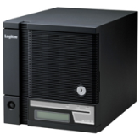
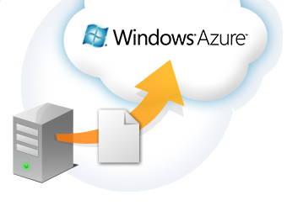
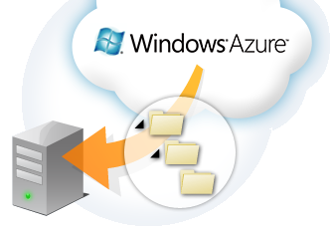
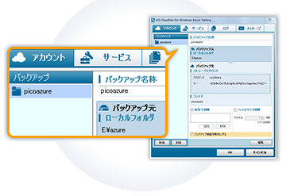


NAS上のデータをWindows Azureへ自動バックアップ！
ロジテックWindows NASに標準搭載されている「Cloudlink for Windows Azure」は、
指定したフォルダのファイルを Windows Azure へ自動的にバックアップするアプリケーションです。
BCP対策として、セキュアにクラウドへバックアップします。
インターネット回線
ロジテックWindows NASのデスクトップ上の
「Cloudlink for Windows Azure」をインストールします。
※Azureの利用には別途契約が必要となります
Microsoft Azure
1
自動バックアップ
2
ファイルの復元
Microsoft Azure
ファイルサーバーの指定フォルダ内のファイルを定期的に、Microsoft Azureへアップロードします。
アプリケーションはファイルサーバーにインストールをしてWindowsサービスが実行される為、プロジェクトでファイルサーバーを使用している社員は、バックアップアプリケーションの存在を気にすることなく、使用することができます。
Microsoft Azure
専用の復元アプリケーション経由でバックアップ先のファイルをローカルに復元できます。
復元アプリケーションでは、 Microsoft Azure上のファイルをファイルサーバーと同じ階層構造で閲覧することができます。
3
変更履歴の保存
4
バックアップサービス設定アプリケーション
Microsoft Azure
Microsoft Azure上にバックアップされているファイルは、最大10世代まで過去のバージョンを保持しています。
誤ってファイルを上書きや紛失してしまった際に指定の世代を復元することができます。
各バックアップアカウントの追加や削除、バックアップサービスの細かな設定を行うことができます。
※Cloudlink for Windows Azureは、株式会社セカンドファクトリー提供のソフトウェアとなります
Microsoft Azure ストレージ の料金目安
バックアップとして利用するストレージのデータ容量や、リストアの際のデータ転送量などにより課金されます。料金はご利用いただくデータ センターで異なります。
料金表は東日本データ センターを利用する場合の目安の価格となります。
ストレージ容量 | 基本モデル （1つのデータセンター内で3重化）
最初の1TB / 月 | ￥2.45（GBあたり）
1～50TB / 月 | ￥2.41（GBあたり）
50～100TB / 月 | ￥2.37（GBあたり）
計算例：500 GB 利用する場合
500 GB x 2.45 = 約 1,225 円 / 月
※ バックアップ サービスで使用するストレージの量には、いくつかの要素が
影響します。具体的には、圧縮率、データを変更する間隔、サービス
で保管するバックアップ コピーの数などです。
※ リストアに関わるデータ転送量は、別途必要です。
「Cloudlink for Windows Azure」標準搭載モデル
 |  | Windows Storage Server 2012 R2 Workgroup Edition |  |  | Windows Storage Server 2012 R2 Standard Edition
容量 | データ領域 （RAID5構成時） | 型番 | 定価 （税抜） |  | 型番 | 定価 （税抜）
4TB | 2880GB | LSV-5S4T/4CKW | ￥190,000 |  | LSV-5S4T/4CKS | ￥270,000
8TB | 5880GB | LSV-5S8T/4CKW | ￥210,000 |  | LSV-5S8T/4CKS | ￥300,000
12TB | 8800GB | LSV-5S12T/4CKW | ￥250,000 |  | LSV-5S12T/4CKS | ￥340,000
16TB | 11880GB | LSV-5S16T/4CKW | ￥300,000 |  | LSV-5S16T/4CKS | ￥390,000
●RAID5/1/0 ●メインメモリ 4GB
●デュアルコアCPU ●WDRED HDD×4
●Gigabit LAN×2 ●RS232C×1
●USB3.0ポート×2 ●USB2.0ポート×4
●国産電源採用 ●ホットスワップ対応
●ActiveDirectory ●iSCSIターゲット
●CAL不要 ●3年保証
お問い合わせ先
エレコム株式会社
http://www.elecom.co.jp
ロジテック株式会社
http://www.logitec.co.jp
本ドキュメントの作成にあたっては細心の注意を払っていますが、本ドキュメントの記述の誤りや欠落があっても
エレコム株式会社、ロジテック株式会社はいかなる責任も負わないものとする。本ドキュメントおよび記述内容は
予告なしに変更されることがあります。
本ドキュメントは、作成日現在の情報をもとに作成されたものです、今後、価格の変更、仕様の変更、バージョン
アップ等により、内容の全部もしくは一部に変更が生じる可能性があります。

